Slide 1


Slide 2
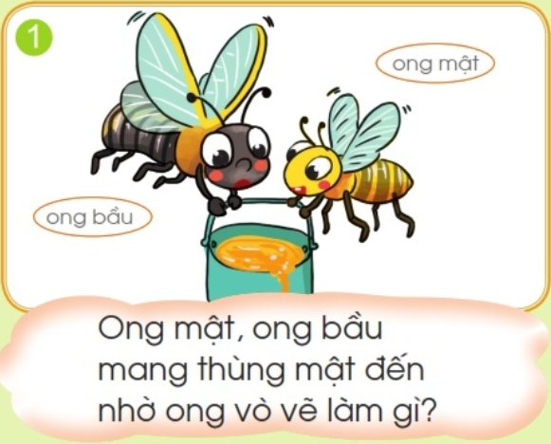
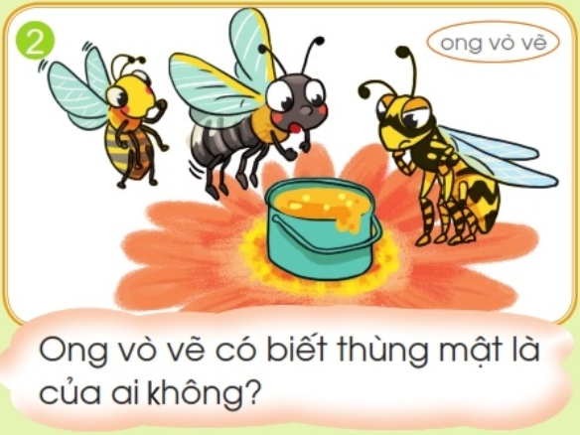
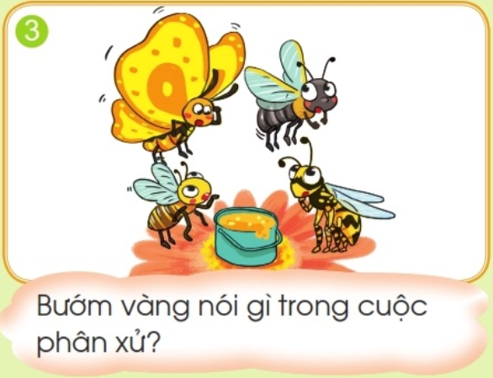
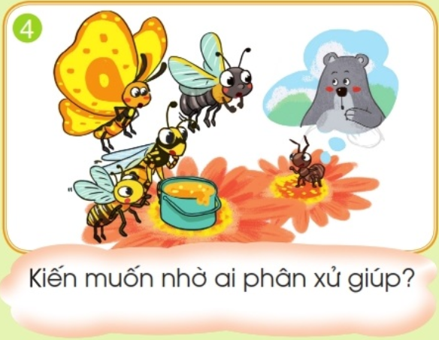
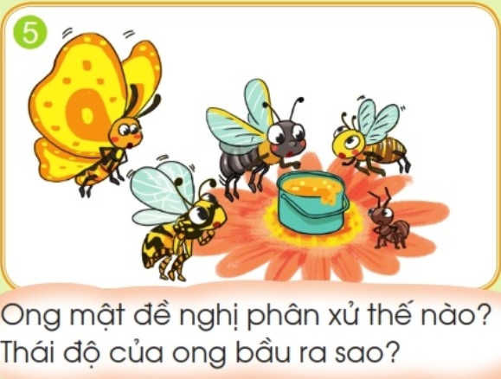
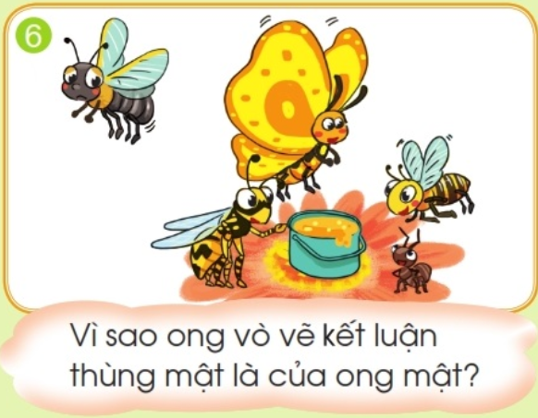
Kể lại chuyện: Ong mật và ong bầu.

Slide 3
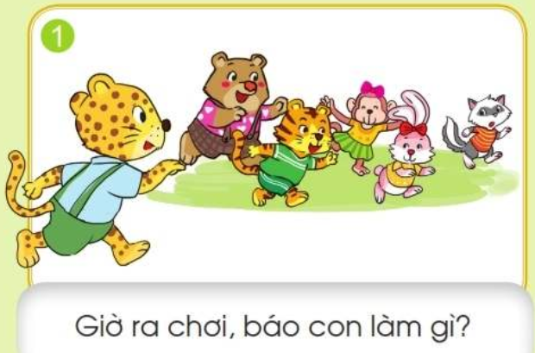
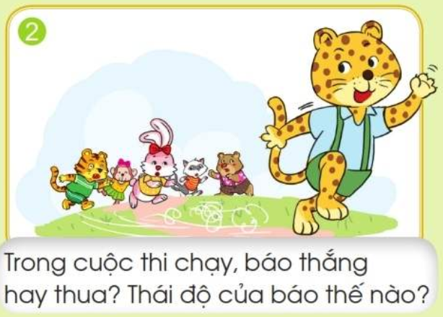
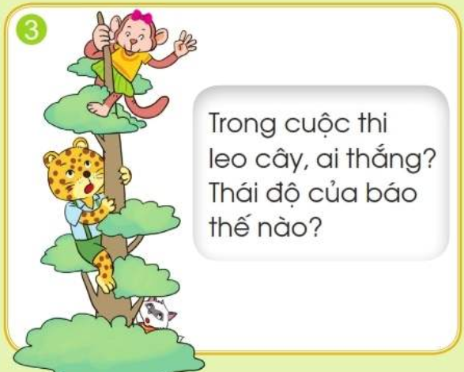
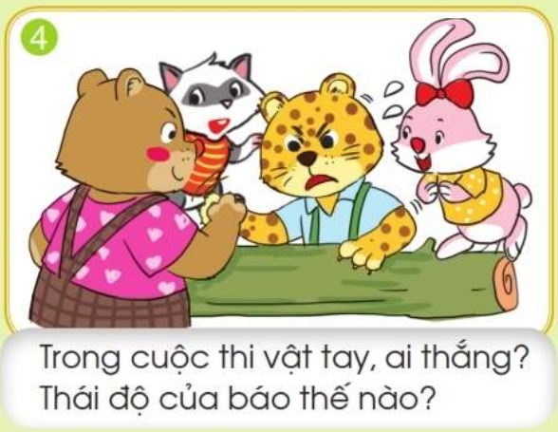
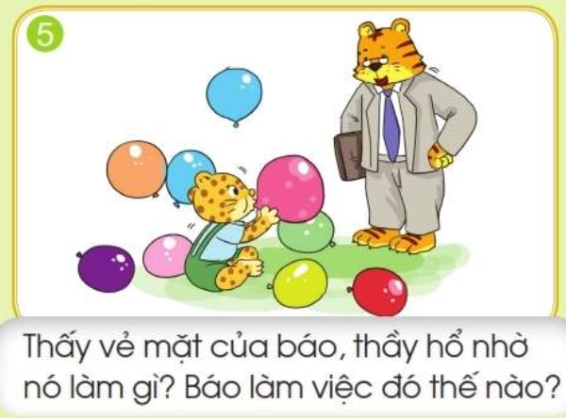
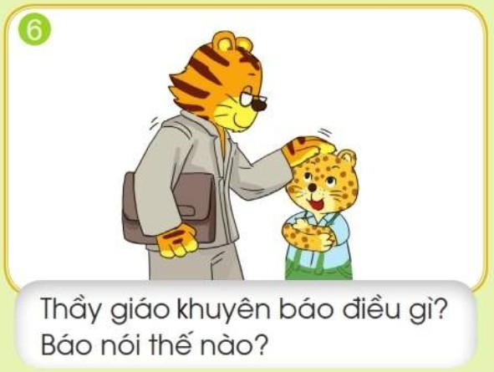
BÀI 104: THỔI BÓNG.
Quan sát tranh nói tên nhân vật và phỏng đoán nội dung trong truyện:

Slide 4

BÀI 104: THỔI BÓNG.
Nghe kể chuyện:

Slide 5
Trả lời câu hỏi
BÀI 104: THỔI BÓNG.
Giờ ra chơi, báo con ra sân nô đùa cùng các bạn.

Slide 6
Trả lời câu hỏi
BÀI 104: THỔI BÓNG.
Trong cuộc thi chạy, báo chiến thắng. Nó hớn hở, hò reo ầm ĩ.

Slide 7
Trả lời câu hỏi
BÀI 104: THỔI BÓNG.
Trong cuộc thi leo cây, khỉ thắng. Báo con ỉu xìu.

Slide 8
Trả lời câu hỏi
BÀI 104: THỔI BÓNG.
Trong cuộc thi vật tay, gấu thắng. Báo con xị mặt, vùng vằng.

Slide 9
Trả lời câu hỏi
BÀI 104: THỔI BÓNG.
Thầy hổ nhờ báo thổi bóng trag trí lớp. Báo làm rất nhanh. Loáng một cái đã thổi xong rổ bóng đủ màu sắc.

Slide 10
Trả lời câu hỏi
BÀI 104: THỔI BÓNG.
Thầy khuyên: Khi chơi không nên hiếu thắng. Ai cũng có điểm mạnh, điểm yếu. Nhìn thấy ưu điểm của các bạn, học hỏi các bạn, mau tiến bộ. Báo vui vẻ nói: Từ nay em sẽ không tức giận khi thua nữa. Nếu em còn tức thì em sẽ thổi bóng.

Slide 11
BÀI 104: THỔI BÓNG.
Câu chuyện giúp các em hiểu điều gì ?

Slide 12
BÀI 104: THỔI BÓNG.
CẢM ƠN CÁC BẠN ĐÃ LẮNG NGHE.
HẸN GẶP LẠI.

